Slide 1

Con hổ
có nghĩa
Vũ Trinh
Notes:
Nguyễn Nhâm
0981713891- 0366.698.459.

Slide 2











Hoạt động khởi động

Slide 3





Hoạt động khởi động
Trong cảm nhận của em, hổ là loài động vật như thế nào?

Slide 4

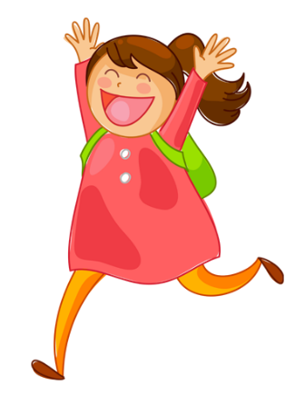
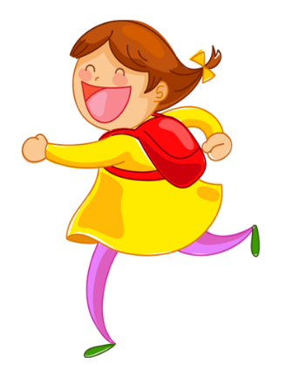

Hoạt động khởi động
Trong thời gian 1 phút sẽ mô tả các cụm từ và cả lớp đoán ý. Em nào đoán đúng được nhận một phần quà
Đoán ý đồng đội
Notes:
Nguyễn Nhâm
0981713891- 0366.698.459.

Slide 5
Hoạt động khởi động
Các từ khóa: Uống nước nhớ nguồn, Ăn quả nhớ kẻ trồng cây, nhất tự vi sư, bán tự vi sư, Công cha như núi Thái Sơn/ Nghĩa mẹ như nước trong nguồn chảy ra, Muốn sang thì bắc cầu Kiều, muốn con hay chữ phải yêu lấy thầy

Slide 6


Hoạt động khởi động
Những câu tục ngữ trên đều có chung chủ đề gì?

Slide 7


Hoạt động khởi động
Sự biết ơn, sống có nghĩa, có tình...

Slide 8
Hình thành kiến thức

Slide 9




I
Đọc và tìm hiểu chung
Notes:
Nguyễn Nhâm
0981713891- 0366.698.459.

Slide 10




I. Đọc và tìm hiểu chung
Hướng dẫn cách đọc diễn cảm, ngắt nghỉ đúng chỗ
Báo cáo dự án về tác giả, tác phẩm

Slide 11
1. Đọc
HS biết cách đọc văn bản: chậm rãi, rõ ràng

Slide 12
2. Tìm hiểu chung
a
Tác giả “Vũ Trinh”
b
Tác phẩm
“Con hổ có nghĩa”

Slide 13
a. Tác giả “Vũ Trinh"
01
Vũ Trinh (1759-1828)
Quê: trấn Kinh Bắc (nay là tỉnh Bắc Ninh)
02
Ông sáng tác thơ và văn xuôi
03
Tác phẩm tiêu biểu:Lan Trì kiến văn lục
04

Slide 14
b) Tác phẩm
Xuất xứ
trích từ tập “Lan trì kiến văn lục”.
Phương thức biểu đạt
tự sự.
Ngôi kể
ngôi thứ ba

Slide 15

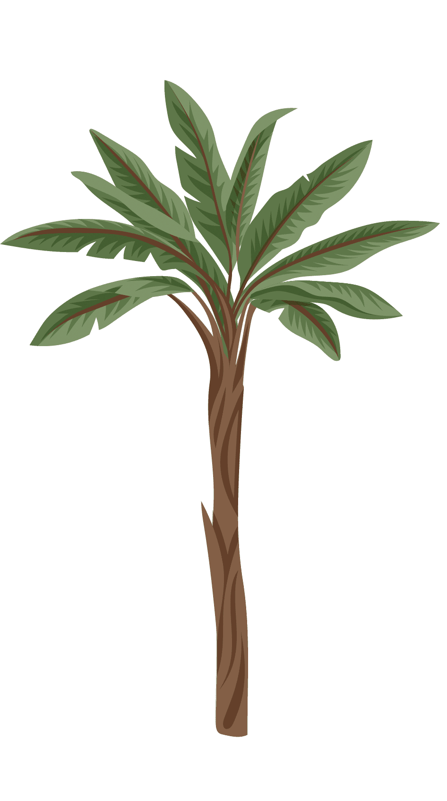



Tóm tắt –
Câu chuyện 1
Hổ cái đau đẻ, hổ đực đi tìm bà đỡ Trần ở huyện Đông Triều. Bà đỡ cho hổ cái uống thuốc, xoa bóp bụng và giúp hổ đẻ được. Hổ đực mừng rỡ và đền ơn bà cục bạc.
Notes:
Nguyễn Nhâm
0981713891- 0366.698.459.

Slide 16
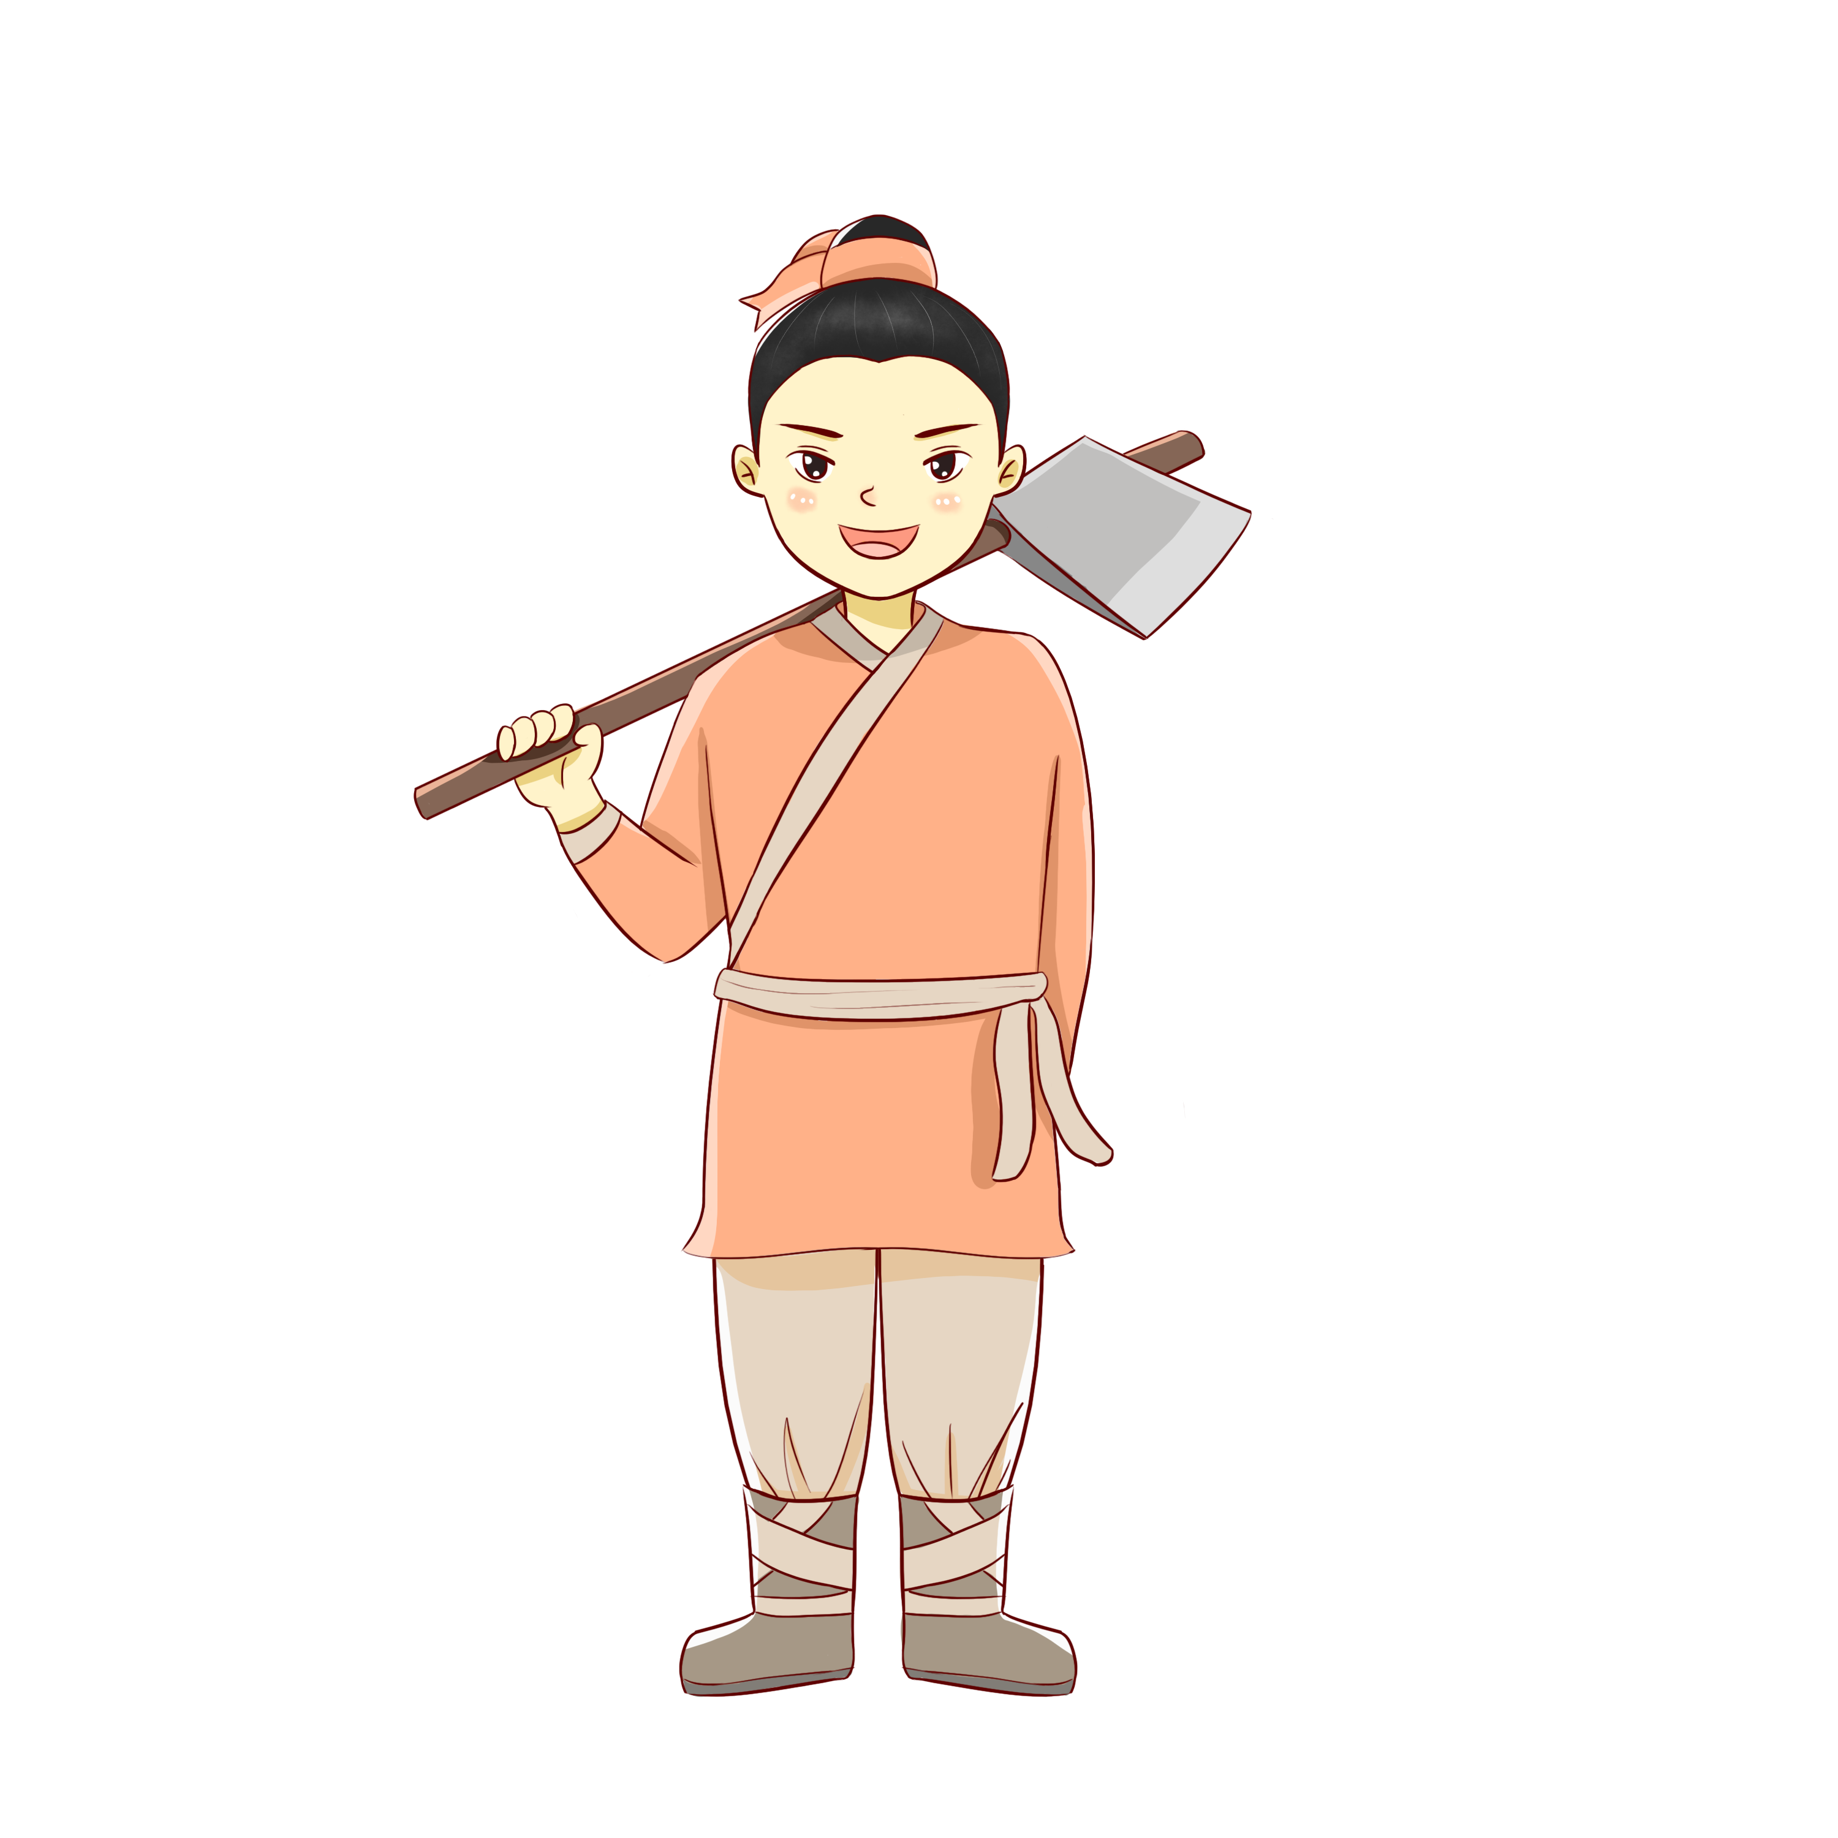
Tóm tắt –
Câu chuyện 2
Bác tiểu mỗ ở huyện Lạng Giang đang bổ củi ở sườn núi thấy một con hổ bị hóc xương bèn giúp hổ lấy xương ra. Để tạ ơn, hổ đền ơn bác cả khi sống và khi chết.

Slide 17
II
Khám phá văn bản
Notes:
https://www.facebook.com/baokefb

Slide 18

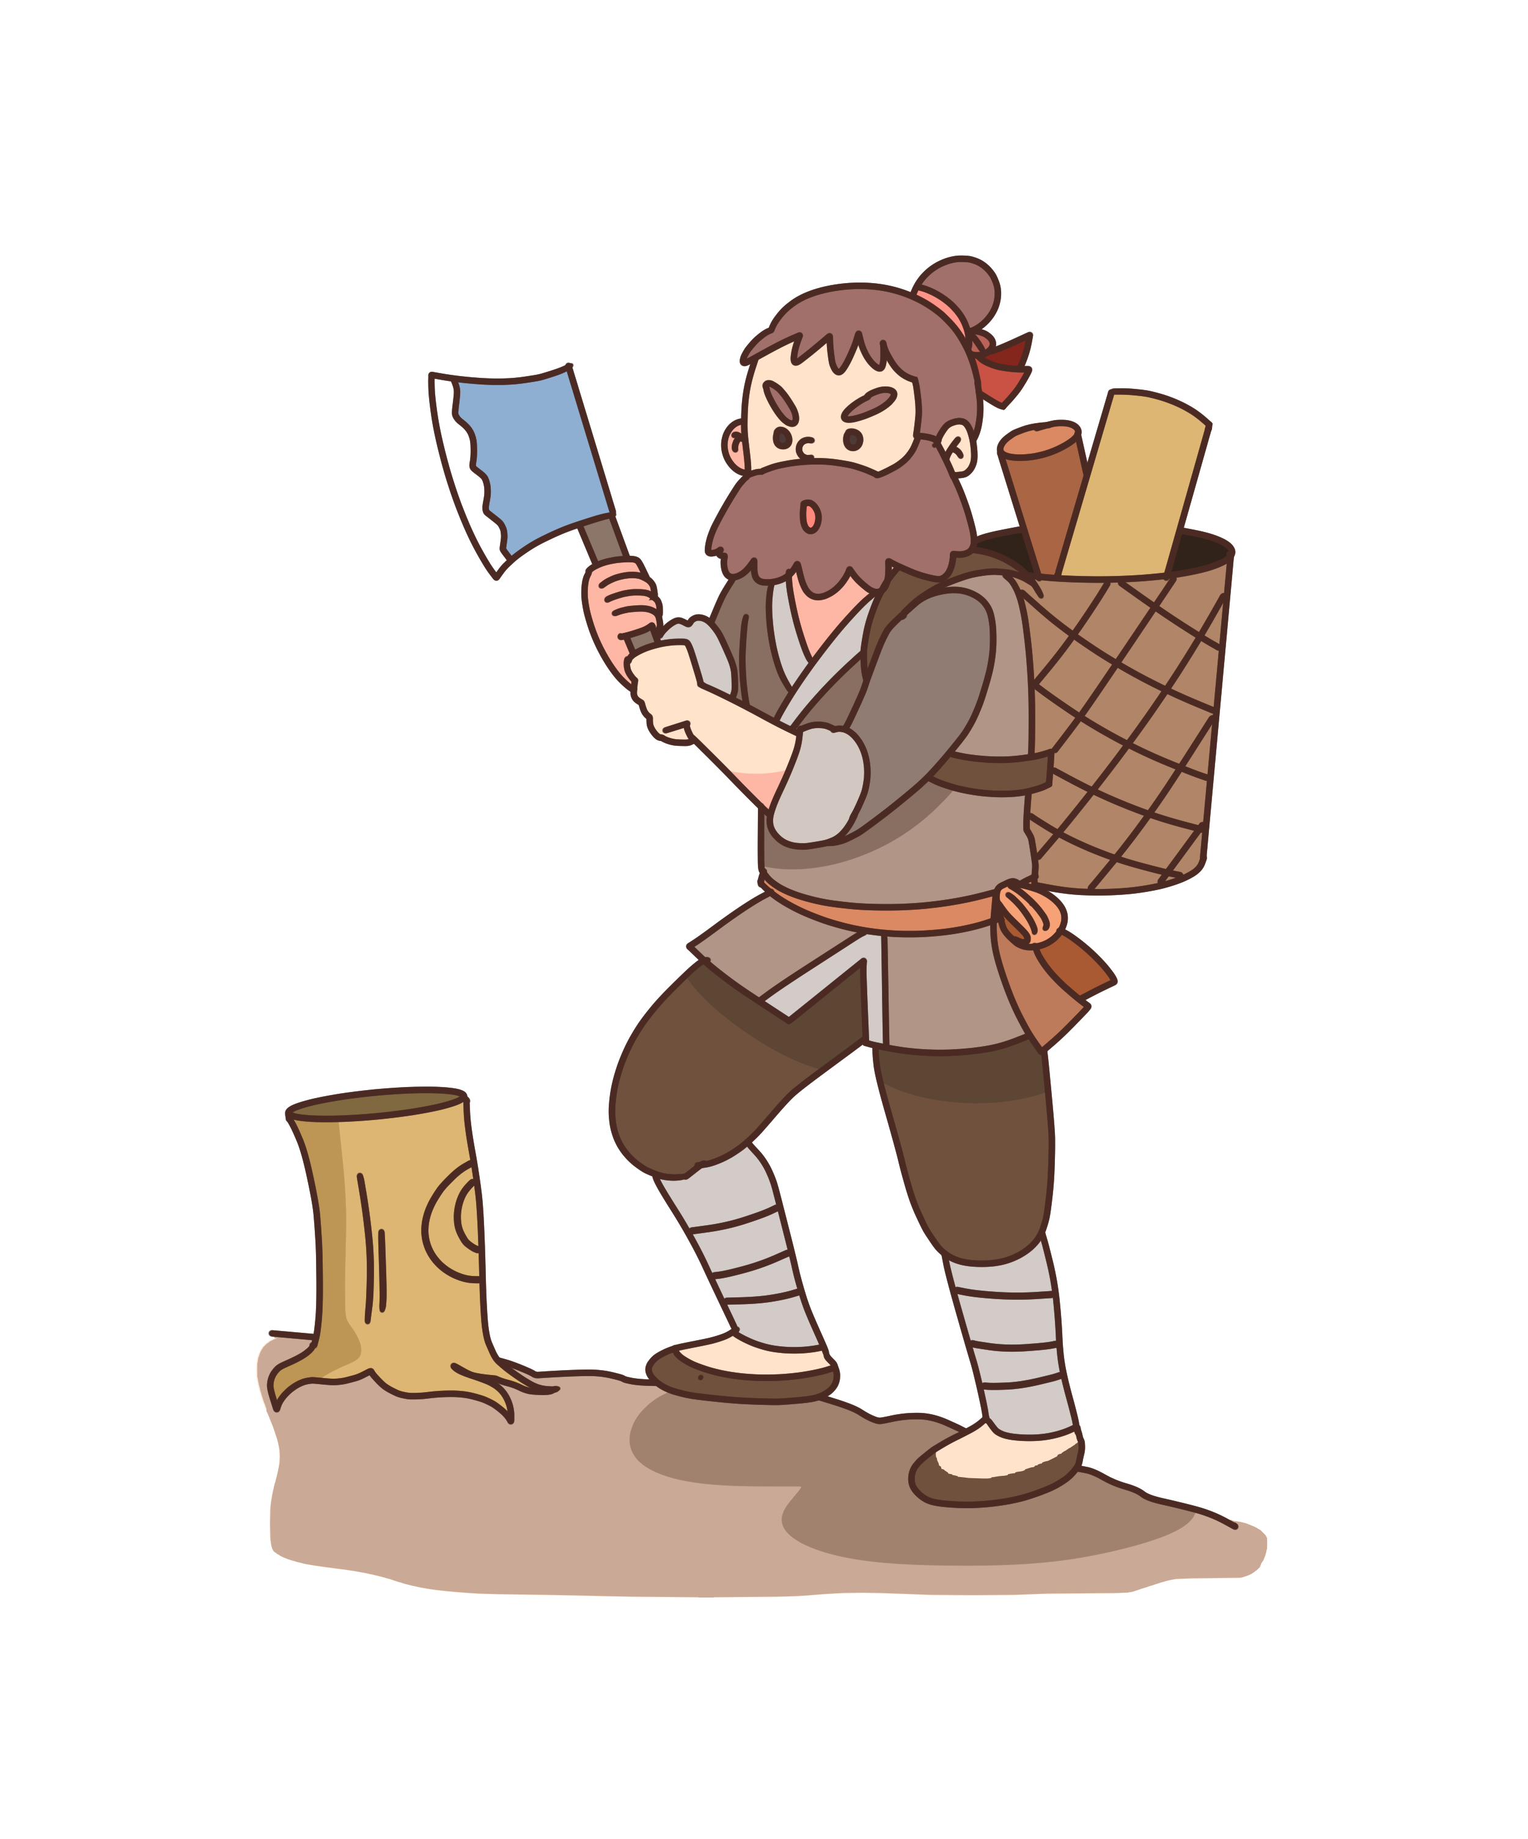
1. Câu 1
Các con hổ đã được bà đỡ Trần và bác tiều phu giúp đỡ như thế nào?
Notes:
Nguyễn Nhâm
0981713891- 0366.698.459.

Slide 19
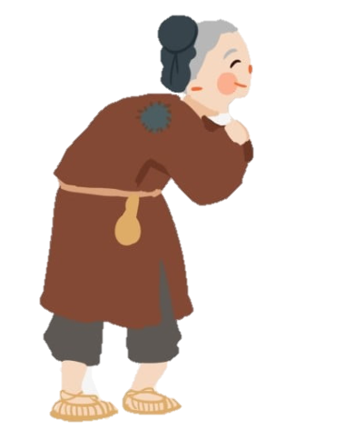
1. Câu 1
Bà đỡ Trần nhận ra sự chỉ dẫn và những giọt nước mắt của hổ đực, can đảm để giúp hổ vượt qua khó khăn: đỡ một ca đẻ khó cho hổ cái
bác tiểu chủ động uống rượu lấy can đảm để giúp hổ vượt qua khó khăn: lấy cái xương bò hóc trong họng hổ.

Slide 20

2. Câu 2
Hổ đã làm những gì để tri ân người giúp đỡ mình?

Slide 21
*Con hổ được bà Trần giúp đỡ
01
vừa quỳ vừa nhìn bà (thể hiện thái độ biết ơn)
tặng khối bạc (tạ ơn bằng vật chất) –
dẫn ra khỏi rừng (bảo vệ an toàn cho ân nhân)
02
quẫy đuôi tiễn biệt - bà đỡ đi khá xa mới gầm lớn rồi rời đi (vừa quan sát để đảm bảo sự an toàn của ân nhân, vừa thể hiện tình cảm lưu luyến, trân trọng).
03

Slide 22
*Con hổ được bác tiều phu giúp đỡ
nhìn khuôn mặt bác tiều (để ghi nhớ khuôn mặt ân nhân)
01
mang hươu đến và gầm dữ dội (tặng quà và gửi lời tri ân)
02
đến trước mộ, dụi đầu vào quan tài, gầm gào (đến viếng, thể hiện lòng thương mến, xót xa đối với ân nhân đã khuất)
03
04
ngày giỗ lại nhớ mang các con thú đến để ở ngoài cửa trong mấy chục năm liền

Slide 23



3. Câu 3
Em cảm nhận được điều gì về tiếng gầm của hai con hổ ở phần cuối mỗi câu chuyện?

Slide 24
3. Câu 3
Tuy cùng là tiếng gầm (thứ ngôn ngữ của loài hổ), nhưng ở những trường hợp khác nhau thì biểu hiện và ý nghĩa của nó cũng khác nhau.

Slide 25
3. Câu 3
Con hổ thứ nhất “gầm lớn”: một lời chào tới ân nhân đang ở khoảng cách khá xa (độ lớn của âm thanh cần cho khoảng cách này).
Con hổ thứ hai “gầm gừ, gào lớn”: độ lớn của âm thanh lúc đầu là nhỏ hơn, chỉ “gầm gừ” như lời “tâm sự”, sau “gào lớn” như thể hiện nỗi đau thương trong lòng đối với ân nhân đã khuất.

Slide 26
3. Câu 3
Tuy cùng là tiếng gầm (thứ ngôn ngữ của loài hổ), nhưng ở những trường hợp khác nhau thì biểu hiện và ý nghĩa của nó cũng khác nhau.

Slide 27


4. Câu 4
Mượn hình tượng con hổ có nghĩa, tác phẩm đã gửi gắm bài học đạo lí nào cho con người?
Notes:
https://www.facebook.com/baokefb

Slide 28
4. Câu 4
Thông điệp “có nghĩa”, nhận ơn phải biết trả ơn của tác phẩm là không khó để nhận ra. Nó thể hiện rõ đạo đức của Nho giáo nói riêng và đạo lí làm người nói chung.
Ngay cả những đối tượng hung tợn, đáng sợ (thậm chí là dã thú) khi nhận được sự giúp đỡ cũng còn biết ơn và trả ơn.

Slide 29
5. Câu 5
Việc tác giả ghép hai câu chuyện khác nhau vào trong cùng một văn bản có ý nghĩa gì?

Slide 30

5. Câu 5
Điểm tương đồng của hai câu chuyện | + Có nhân vật con hổ (một loài vật hung dữ, có thể tấn công, làm hại con người) đang trong tình huống khó khăn, cần sự giúp đỡ. + Sau khi được con người giúp đỡ, con hổ cũng biết đến ơn đáp nghĩa bằng cảm xúc chân thành và sâu sắc.
Bài học chung của hai câu chuyện | phải biết tri ân, biết đền đáp những người giúp đỡ mình, làm những điều tốt đẹp cho mình (nếu ai không biết đạo lí này thì không bằng loài dã thú).

Slide 31
5. Câu 5
Theo em, nếu bớt đi một câu chuyện, ý nghĩa của văn bản có thể bị ảnh hưởng như thế nào?

Slide 32

5. Câu 5
VB sẽ bị mất đi khả năng nhấn mạnh bài học đạo lí làm người (hai câu chuyện nhận ơn và trả ơn khi so với một câu chuyện đơn lẻ sẽ có khả năng nhấn mạnh cao hơn).
.”
VB sẽ khiến câu chuyện “con hổ có nghĩa” là câu chuyện cá biệt. Điều đó ảnh hưởng tới nhận thức đạo lí làm người mà ai cũng cần có – nhận ơn thì phải biết trả ơn.

Slide 33
6. Câu 6
Nêu cảm nghĩ về một chi tiết em thấy ấn tượng nhất trong truyện.

Slide 34
6. Câu 6
Chi tiết cuối truyện: Nhiều năm sau, bác tiều qua đời. Lúc sắp chôn, ….mấy chục năm liền.
01
Con hổ đến viếng, thể hiện lòng thương mến, xót xa đối với ân nhân đã khuất, ngày giỗ lại nhớ mang các con thú đến để ở ngoài cửa trong mấy chục năm liền thể hiện tình cảm vững bền, khắc cốt ghi tâm ơn nghĩa của ân nhân với mình.
02

Slide 35
III
Tổng kết

Slide 36
III. Tổng kết
01
Theo em, nội dung của văn bản là gì?
02
Nghệ thuật đặc sắc được thể hiện qua văn bản?

Slide 37
1. Nội dung
Ca ngợi con hổ sống có nghĩa, có tình
Đề cao đạo lý làm người, biết ơn người giúp đỡ mình
Notes:
https://www.facebook.com/baokefb

Slide 38
2. Nghệ thuật
Thành công trong sử dụng hình ảnh loại vật để nói đến con người
Ngôn ngữ giản dị
B
A
Tình huống truyện lôi cuốn, hấp dẫn
Truyện hư cấu
C
D

Slide 39
Hoạt động luyện tập

Slide 40








GIẢI CỨU
RỪNG XANH

Slide 41
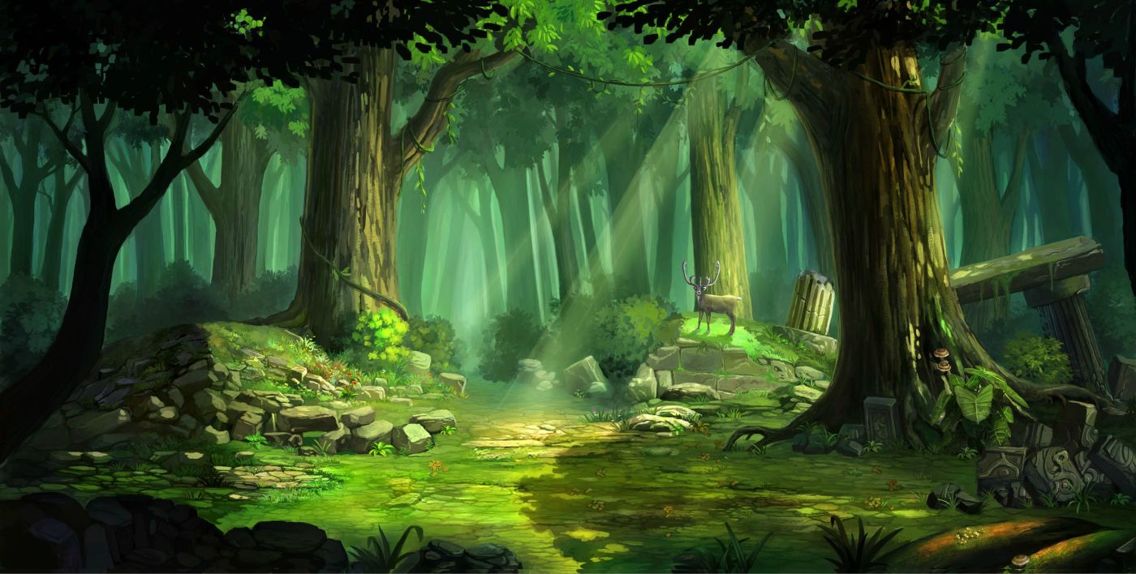

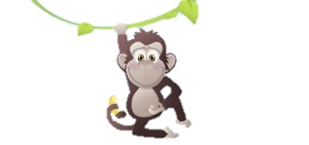



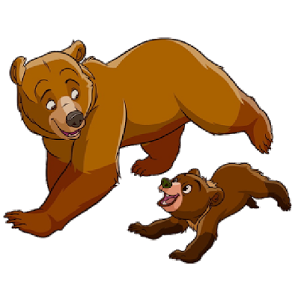








Tiếp tục
POW!

Slide 42



Câu 1: Ý nghĩa nghĩa của truyện:
A. Truyện đề cao tình cảm thủy chung giữa con người với con người.
B. Truyện đề cao tình cảm giữa con người với loài vật
C. Truyện đề cao cái nghĩa và khuyên con người biết tôn trọng ân nghĩa
D. Truyện ca ngợi phẩm chất tốt đẹp của loài vật.
C. Truyện đề cao cái nghĩa và khuyên con người biết tôn trọng ân nghĩa

Slide 43
Câu 2: Truyện Con hổ có nghĩa thuộc thể loại:
A. Truyện cổ tích dân gian Việt Nam.
B. Truyện Trung đại Việt Nam
C. Truyện cười dân gian Việt Nam.
D. Truyện ngụ ngôn.
B. Truyện Trung đại Việt Nam

Slide 44
Câu 3: Thủ pháp nghệ thuật cơ bản nào bao trùm truyện Con hổ có nghĩa ?
A.Hoán dụ
B.Ẩn dụ
C.Nhân hóa ,ẩn dụ
D.Nhân hóa ,hoán dụ
C.Nhân hóa ,ẩn dụ

Slide 45
Câu 4: Sau đó con hổ đã trả nghĩa bà đỡ Trần như thế nào?
A. Hổ đực đào lên từ gốc cây một thỏi bạc và tặng bà đỡ
B. Hai vợ chồng hổ thường mang tặng bà đỡ một vài con nai.
C. Hổ đực dẫn bà đỡ ra khỏi rừng.
D. Hổ đực tặng bà đỡ một thùng vàng to
A. Hổ đực đào lên từ gốc cây một thỏi bạc và tặng bà đỡ
Notes:
https://www.facebook.com/baokefb

Slide 46
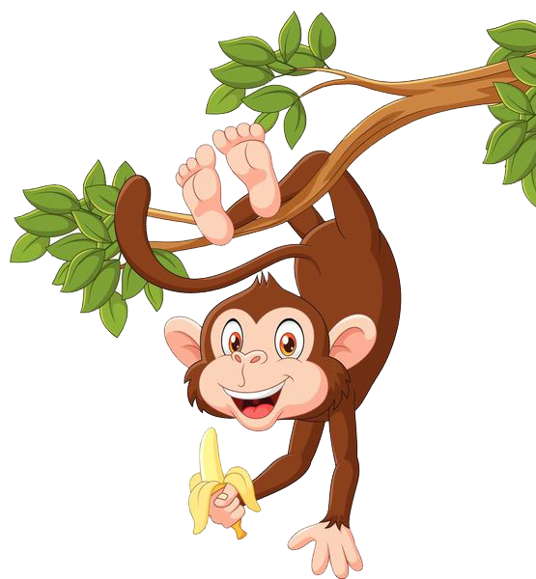







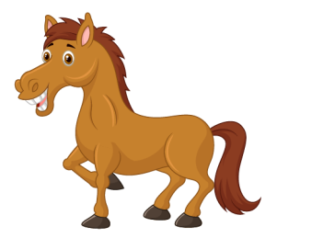



Slide 47
Câu 5: Vật con hổ tặng đã giúp được gì cho bà đỡ?
A. Chữa khỏi bệnh cho con bà đỡ.
B. Giúp bà sắm một số vật dụng trong nhà.
C. Giúp bà cầm cự qua một năm mất mùa, đói kém
D. Giúp bà làm nghề tốt hơn.
C. Giúp bà cầm cự qua một năm mất mùa, đói kém

Slide 48
Câu 6: Truyện Con hổ có nghĩa nhằm mục đích gì?
A.Đề cao tình cảm thủy chung giữa con người với nhau .
B. Đề cao cái nghĩa và khuyên con người luôn biết trọng ân nghĩa
C.Đề cao tình cảm giữa loài vật với con người .
D.Ca ngợi phẩm chất tốt đẹp của loài vật
B. Đề cao cái nghĩa và khuyên con người luôn biết trọng ân nghĩa

Slide 49
Câu 7: Truyện Con hổ có nghĩa đã:
A. Mượn chuyện loài vật để nói chuyện con người
B. Mượn chuyện con người để nói chuyện con người.
C. Mượn chuyện loài vật để nói chuyện loài vật.
D. Mượn chuyện con người để nói chuyện loài vật.
A. Mượn chuyện loài vật để nói chuyện con người

Slide 50
Câu 8: Chi tiết nào thể hiện rõ nhất cái nghĩa của con hổ thứ nhất.
A.Hổ đực cầm tay bà đỡ nhìn hổ cái ,nhỏ nước mắt
B.Hổ đực đùa giỡn với hổ con mới sinh.
C.Bà đỡ Trần đỡ đẻ cho hổ .
D.Hổ đực tặng bạc cho bà đỡ .
A.Hổ đực cầm tay bà đỡ nhìn hổ cái ,nhỏ nước mắt

Slide 51
Câu 9: Trong truyện, khi được bác tiều phu cứu sống, con hổ trắng đã tạ ơn bác bằng cách nào?
A. Con hổ chỉ cho bác tiều phu những nơi nhiều củi.
B. Hổ đem dê lợn đến để ngoài cửa nhà bác tiều.
C. Con hổ tặng cho bác tiều phu một thỏi bạc trắng.
D. Con hổ tặng cho bác tiều phu một con nai
D. Con hổ tặng cho bác tiều phu một con nai

Slide 52
Câu 10: Chuyện con hổ thứ hai so với truyện con hổ thứ nhất có thêm ý nghĩa gì?
A.Đền ơn ngay người đã giúp mình .
B.Đền ơn khi ân nhân còn sống .
C.Đền ơn trong nhiều năm .
D.Đền ơn mãi ngay cả khi ân nhân đã chết
D.Đền ơn mãi ngay cả khi ân nhân đã chết
Notes:
https://www.facebook.com/baokefb

